Slide 1



Explorando o Poder do FastAPI
O FastAPI é um framework Python moderno e de alto desempenho para o desenvolvimento de aplicações web assíncronas. Com sua abordagem baseada em padrões, o FastAPI simplifica o processo de construção de APIs robustas e eficientes, permitindo que os desenvolvedores se concentrem na lógica de negócios e na entrega de soluções de qualidade.

Slide 2

Configurando seu Ambiente de Desenvolvimento
Antes de começar a usar o FastAPI, é essencial preparar seu ambiente de desenvolvimento. Isso inclui a instalação do Python, a criação de um ambiente virtual e, é claro, a instalação do próprio FastAPI. Com apenas algumas linhas de comando, você pode ter tudo configurado e pronto para começar a construir suas aplicações web.
1
Instalar o Python
2
Criar um Ambiente Virtual
Certifique-se de ter a versão mais recente do Python instalada em seu sistema.
Utilize ferramentas como o virtualenv, pipenv ou poetry para criar e gerenciar seu ambiente virtual isolado.
3
Instalar o FastAPI
Instale o FastAPI e suas dependências usando o gerenciador de pacotes pip, pipenv ou poetry.

Slide 3
Primeiros Passos com o FastAPI
Começar a usar o FastAPI é surpreendentemente simples. Com apenas algumas linhas de código, você pode criar uma aplicação web funcional e começar a construir suas APIs. O FastAPI fornece uma estrutura clara e intuitiva, facilitando a compreensão e a implementação de recursos avançados, como validação de dados e serialização de modelos.
Aplicação Básica
Declaração de Modelos
Execução da Aplicação
Crie um arquivo Python, importe o FastAPI e defina suas rotas e endpoints usando decoradores simples.
Utilize o Pydantic para declarar modelos de dados e validar as entradas e saídas da sua API.
Inicie a aplicação com uma única linha de código e comece a testar suas APIs no ambiente local.

Slide 4
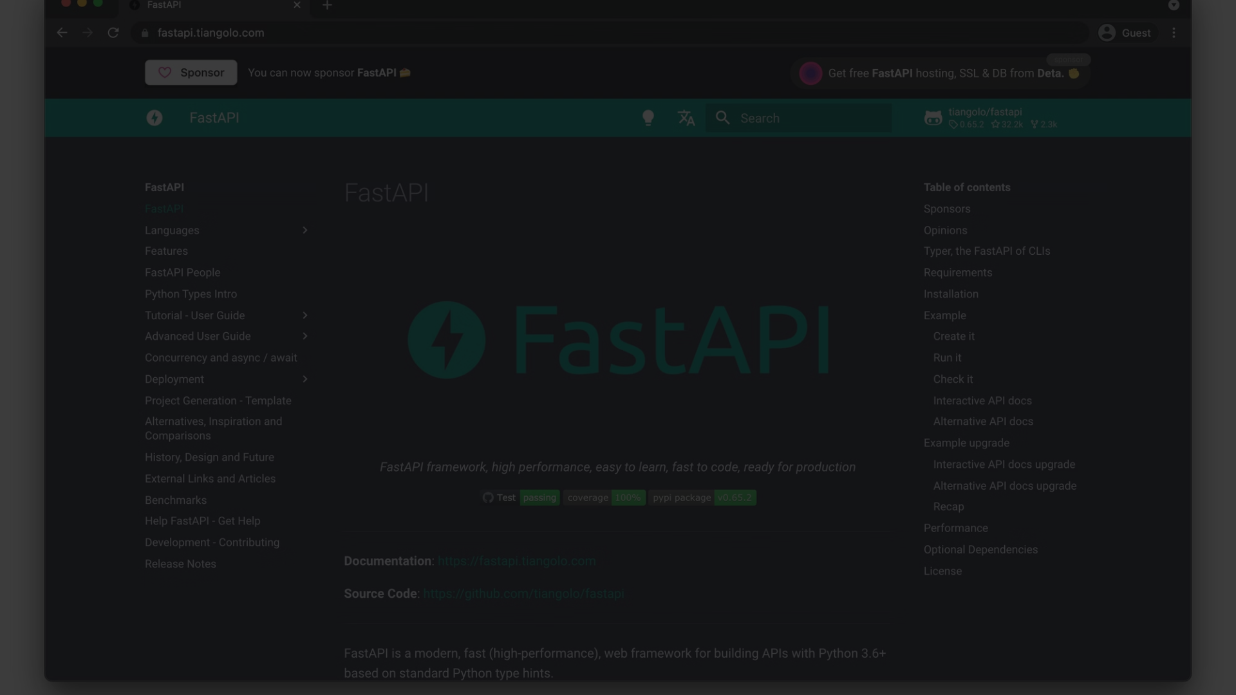



Roteamento e Endpoints
O FastAPI torna o processo de definir rotas e criar endpoints uma tarefa intuitiva e eficiente. Com seu sistema de decoradores, você pode rapidamente mapear URLs para funções específicas, além de configurar métodos HTTP e parâmetros de rota. Essa abordagem modular e expressiva facilita a organização e a manutenção do seu código, permitindo que você se concentre na lógica de negócios.
Rotas Básicas
Parâmetros de Rota
Métodos HTTP
Defina rotas simples usando decoradores como @app.get() e @app.post().
Capture dados da URL usando parâmetros de rota nomeados.
Escolha os métodos HTTP apropriados (GET, POST, PUT, DELETE, etc.) para cada endpoint.

Slide 5



Trabalhando com Bancos de Dados
O FastAPI foi projetado para ser altamente escalável e eficiente, incluindo uma integração perfeita com bancos de dados. Seja você usando um banco de dados SQL, como PostgreSQL ou MySQL, ou um banco de dados NoSQL, como MongoDB ou Cassandra, o FastAPI oferece suporte a operações assíncronas, simplificando o gerenciamento de conexões e a execução de consultas. Isso se traduz em aplicações web mais rápidas e responsivas.
SQL
NoSQL
Assíncrono
Bancos de dados SQL como PostgreSQL e MySQL.
Bancos de dados NoSQL como MongoDB e Cassandra.
Suporte a operações assíncronas para maior escalabilidade.

Slide 6
Validação e Serialização de Dados
O FastAPI utiliza o poderoso Pydantic para validação e serialização de dados. Isso significa que você pode definir modelos de dados com atributos tipados e regras de validação. Dessa forma, você garante que os dados de entrada e saída estejam no formato correto, evitando erros e melhorando a robustez da sua API.
Modelos de Dados
Validação de Dados
Serialização
Utilize classes Pydantic para definir modelos de entrada e saída com campos tipados.
Defina regras de validação para garantir que os dados sejam consistentes e confiáveis.
O FastAPI cuida automaticamente da conversão de modelos Pydantic para JSON e vice-versa.

Slide 7
Autenticação e Autorização
O FastAPI oferece suporte nativo a sistemas de autenticação e autorização, permitindo que você implemente recursos de segurança em suas aplicações web. Desde a verificação de credenciais até a implementação de fluxos OAuth2, o FastAPI fornece ferramentas e abstrações que facilitam o desenvolvimento de soluções de autenticação robustas e escaláveis.
Autenticação
Verificação de credenciais de usuários
Autorização
Controle de acesso a recursos e endpoints
OAuth2
Implementação de fluxos OAuth2 para autenticação externa

Slide 8
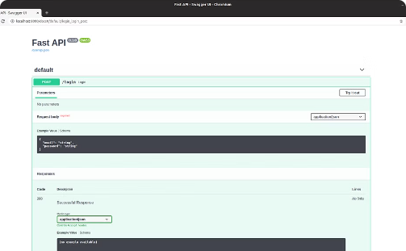
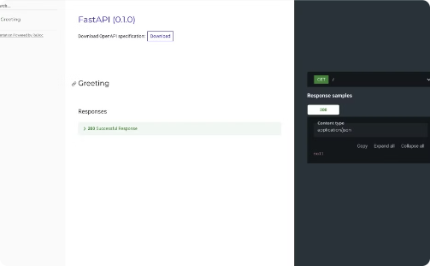
Documentação Automatizada
Uma das principais vantagens do FastAPI é sua capacidade de gerar documentação automaticamente. Através da integração com ferramentas como Swagger UI e Redoc, o FastAPI cria uma documentação abrangente e visualmente atraente de suas APIs, facilitando a compreensão e a integração por parte de outros desenvolvedores. Essa documentação auto-gerada inclui informações sobre cada endpoint, parâmetros, respostas e modelos de dados, tornando o processo de consumo da sua API muito mais simples e intuitivo.
Swagger UI
Redoc
O FastAPI gera automaticamente a documentação da API no formato Swagger UI, fornecendo uma interface interativa e intuitiva para testar e explorar os endpoints.
Além do Swagger UI, o FastAPI também suporta a geração de documentação no formato Redoc, oferecendo uma visualização alternativa e altamente organizada da sua API.

